Slide 1

Психологічна підтримка дітей з особливими освітніми потребами у закладі освіти під час війни

Slide 2


В умовах воєнного стану в країні важливою є постійна підтримка дітей з особливими освітніми потребами як однієї з найбільш вразливих категорій
Забезпечення можливості продовження навчання в онлайн чи офлайн режимі
Надання необхідного психологічного та якісного корекційно-розвивального супроводу

Slide 3

Необхідність у психологічній підтримці не лише дітей з ООП, а й дорослих, які їх оточують – батьків та педагогів, які з ними працюють

Slide 4

Одним із головних завдань закладу освіти у 2022-2023 навчальному році є повсякденна психологічна допомога та емоційна підтримка учасників освітнього процесу.
Першу психологічну допомогу та емоційну підтримку на різних рівнях у закладі освіти проводять усі педагогічні працівники

Slide 5
Перша психологічна допомога – це сукупність заходів загальнолюдської підтримки та практичної допомоги ближнім, які відчувають емоційне напруження та страждання.
  Таку допомогу може надати не лише практичний психолог, а також вчитель, який знайомий з правилами надання першої психологічної допомоги. Її надання не передбачає значної професійної підготовки, достатньо педагогічних знань, отриманих в межах загальноосвітнього психологічного інформування, і природної здатності проявляти співчуття, людяність.

Slide 6


Лист Міністерства освіти і науки України
№ 1/8794-22 від 02.08.2022
«Щодо діяльності психологічної служби у системі освіти в 2022-2023 навчальному році»
Рекомендуємо учителям під час уроку впроваджувати психологічні хвилинки, які допоможуть здобувачу освіти впоратися зі стресом та його наслідками, емоційно налаштуватися на урок, на плідну роботу, завдяки чому створюватиметься сприятлива атмосфера, яка дасть змогу дітям розслабитися, зняти емоційне напруження, відновити почуття безпеки та психоемоційного комфорту, що є природним механізмом стабілізації.

Slide 7
Лист Міністерства освіти і науки України
№ 1/9530-22 від 19.08.2022
«Інструктивно-методичні рекомендації щодо організації освітнього процесу та викладання навчальних предметів у закладах загальної середньої освіти у 2022-2023 навчальному році»
Рекомендуємо впровадження «психологічної хвилинки», яка допоможе здобувачеві освіти впоратися зі стресом та його наслідками, емоційно налаштуватися на урок, на плідну роботу. Це дасть змогу створити сприятливу
атмосферу, що дозволить дітям розслабитися, зняти емоційне напруження, відновити почуття безпеки та психоемоційного комфорту, що є природним механізмом стабілізації.
Регулярне виконання «психологічних хвилинок» у зручний час та слушній нагоді допоможе здобувачеві освіти стати більш спокійним, врівноваженим, а також дозволить краще зрозуміти свої почуття.
Звертаємо увагу, що вчитель має сам визначити, коли і у який час потрібно провести «психологічну хвилинку».

Slide 8

Лист Міністерства освіти і науки України № 1/9530-22 від 19.08.2022
«Інструктивно-методичні рекомендації щодо організації освітнього процесу та викладання навчальних предметів у закладах загальної середньої освіти у 2022-2023 навчальному році»
Додаток 1.
Психологічні аспекти організації освітнього процесу в умовах воєнного/післявоєнного стану
Запропоновані техніки та відеоматеріали, які вчитель може застосовувати під час проведення «психологічної хвилинки»:
дихальні техніки для зняття стресу та панічних атак;
психогімнастичні вправи;
відео вправи на зняття психоемоційного напруження, стресу, тривоги;
тілесні техніки боротьби зі стресом для дітей;
вправи на зняття м'язового напруження;
відео вправи на зняття м'язового напруження;
казкотерапія;
музична терапія;
танцювальна арт-терапія;
ізотерапія;
вправи для релаксації та нормалізації самопочуття;
відео вправи для релаксації тощо.

Slide 9
Лист Міністерства освіти і науки України № 1/10258-22 від 06.09.2022
«Про організацію освітнього процесу дітей з особливими освітніми потребами у 2022-2023 навчальному році»
«…звертаємо вашу увагу на потребу
забезпечення комфортних умов перебування в укритті, у тому числі наявності питної води, речей першої необхідності для дітей, матеріалів, що можуть бути використані для психологічного розвантаження та розвитку дітей.
Просимо звертати увагу
на попередження вторинної психологічної
травми у дітей, організацію комфортного, інклюзивного та розвиваючого
освітнього середовища,
забезпечення для дітей заходів,
спрямованих на попередження психологічного травмування та розвиток».

Slide 10
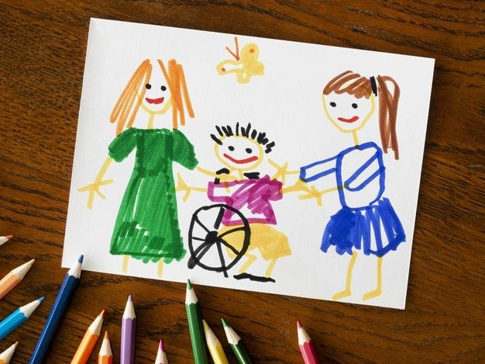
Глибина, зміст та способи інформування про війну залежать від віку дитини, індивідуальних можливостей розуміння та сприйняття мовлення.
Чи говорити з дітьми з особливими освітніми потребами про війну?

Slide 11

Старі ритуали
Відновіть звичні для дитини елементи освітнього процесу. Це може бути вітання з учителем уранці, руханка між уроками, повернення «довоєнного» розкладу тижня – будь-що, добре знайоме учневі чи учениці. Такий ритуал додає стабільності та створює опору під час навчання.
Нові ритуали
Це може бути особливе вітання на початку дня чи прощання після завершення занять. Якщо уроки відбуваються офлайн, найкраще підійде фізичний контакт – давати «п’ять» учителю або сусіду по парті тощо. Водночас не забувайте, що ця активність має бути прийнятною для учня. Так, якщо більшість дітей люблять давати «п’ять», то з обіймами краще бути обережними.
Якщо заняття відбуваються онлайн, запропонуйте зробити «сенсорну зарядку», коли кожен учень розповідає, що зараз бачить, чує, відчуває на запах, смак чи дотик. Така вправа «заземлює» та знижує тривожність. Або ж запропонуйте учням по черзі назвати по одному предмету жовтого кольору, які є навколо них, чи по одному звуку, який вони зараз чують тощо.
Методи підтримки учнів з особливими освітніми потребами

Slide 12
Зарядка
Перед тим, як переходити до нового уроку чи заняття, приділіть увагу тілу. Для цього підійдуть:
дихальні вправи (5 глибоких вдихів / видихів або дихання «по квадрату»: «малюючи» поглядом квадрат, на його вертикальних уявних гранях робимо вдих / видих, а на горизонтальних – паузи; виходить: вдих – пауза – видих – пауза);
розтягування або легка фізична активність (тягнемося вгору стоячи, як дерево, і з видихом нахиляємося вниз; стоячи, плескаємо праву руку лівою і навпаки; тупочемо двома ногами тощо).
Такі вправи повертають увагу до тіла, відволікають від тривожних думок, неспокою та роздратування.
Методи підтримки учнів з особливими освітніми потребами

Slide 13
Емоції
Дозвольте дітям розповісти про їхні страхи, занепокоєння, але водночас не змушуйте їх це робити. Усі ми зараз відчуваємо багато розпачу, безсилля, люті, печалі, тож дуже важливо не забороняти дітям висловлювати такі емоції, плакати чи дратуватися.
Війна та безпека
Складіть соціальну історію (це можуть бути прості ілюстрації з короткими підписами) про те, що нині війна, навчання в школі змінилося, як поводитися, коли лунає сирена, й чому це так важливо. Така історія пояснить дитині, що відбувається, і запропонує послідовний, зрозумілий алгоритм дій у певній ситуації (повітряна тривога тощо).
Запитайте на початку дня: «Як минув вечір? А ніч? Чи гарно спали?» Запропонуйте дітям соціально прийнятний спосіб виразити свої емоції: кусатися не можна, а от чимдуж відгамселити подушку, дрібно порвати папірці абощо – так! Окремо наголосіть на тому, що це – нормальні емоції, їх відчуваємо ми всі.
Методи підтримки учнів з особливими освітніми потребами

Slide 14
Відновіть щоденний порядок дня у повному обсязі.
Підтримуйте очікування учнів.
Зверніть увагу на ознаки того, що дитині може знадобитися додаткова допомога.
Допоможіть дітям зрозуміти більше про те, що сталося.
Запевняйте дітей, що працівники школи дбають про їхню безпеку.
Залишайтеся на зв’язку з батьками.
Бережіть себе.
Що можуть зробити вчителі, аби допомогти учням:

Slide 15

Постійно будьте в контакті із собою. Перевіряйте, а чи маєте ви достатньо сил, щоб працювати. Поки ви маєте власний ресурс, доти можете допомагати і підтримувати інших.
Дякую за увагу!

